Slide 1
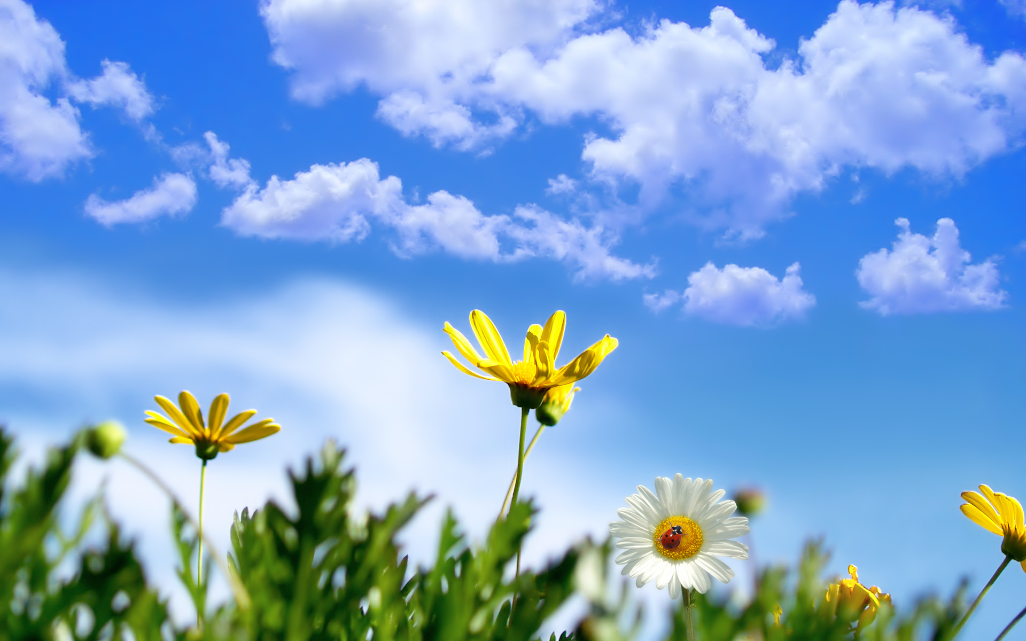
KAJ ZNAM O POMLADI?

Slide 2
IZMED NAŠTETIH MESECEV IZBERITE POMLADNE MESECE (3 TOČKE)
JANUAR MAREC DECEMBER
JULIJ MAJ
JUNIJ SEPTEMBER
APRIL OKTOBER NOVEMBER
FEBRURAR AVGUST

Slide 3
NAŠTEJTE 3 ZNAČILNOSTI POMLADI (3 TOČKE)
BOLJ TOPLO JE
MANJ SMO OBLEČENI
TRAVA ZELENI
VREME JE SPREMENLJIVO
DREVJE BRSTI
RASTLINE IN ŽIVALI SE PREBUJAJO

Slide 4
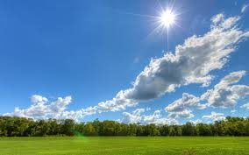
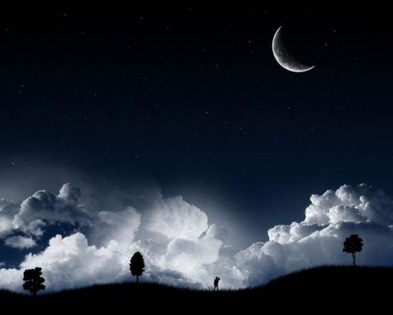
DOPOLNITE (2 TOČKI)
SPOMLADI SE SPREMENI DOLŽINA DNEVA
DAN SE ________, NOČ SE _________.

Slide 5
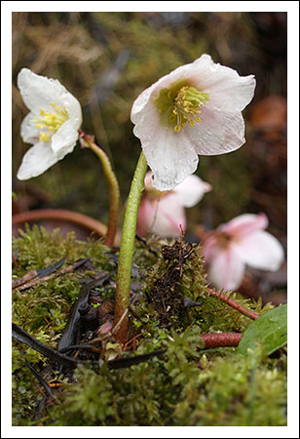
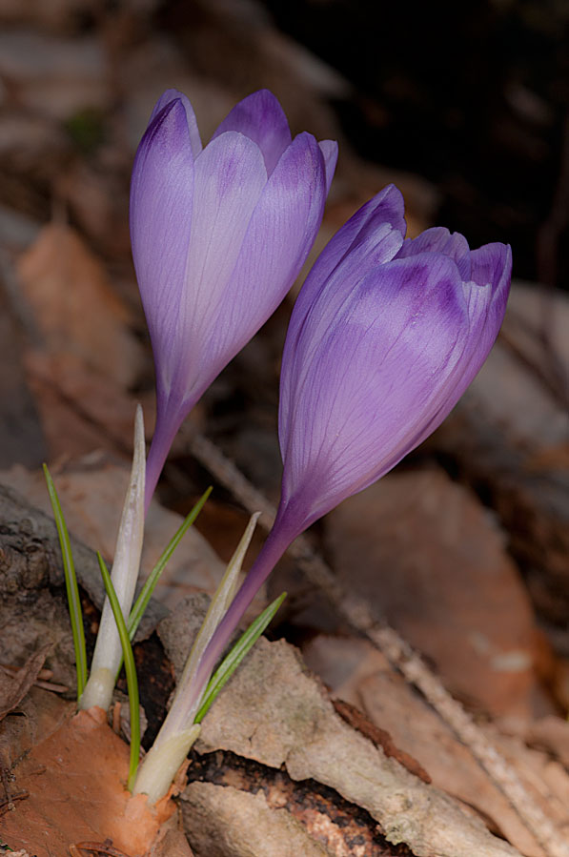
ZNANILCI POMLADI
*** POIMENUJTE RASTLINE NA MIZI (5 TOČK)
TELOH
ŽAFRAN

Slide 6
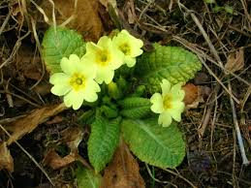
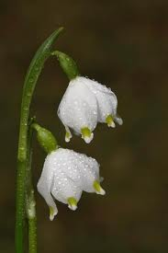
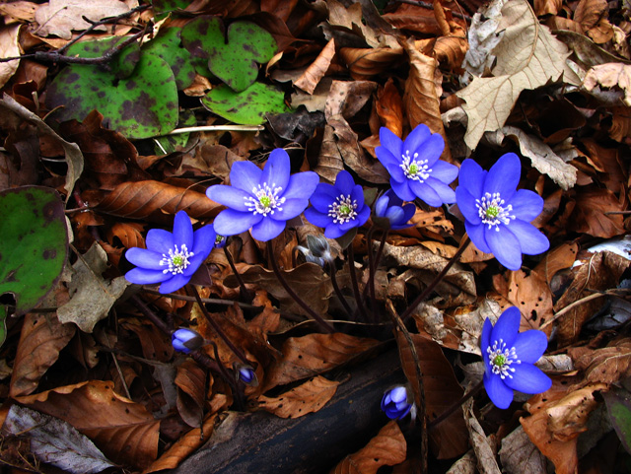
TROBENTICA
VELIKI ZVONČEK - KRONCA
JETRNIK

Slide 7
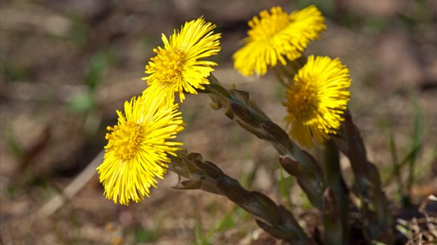
LAPUH

Slide 8
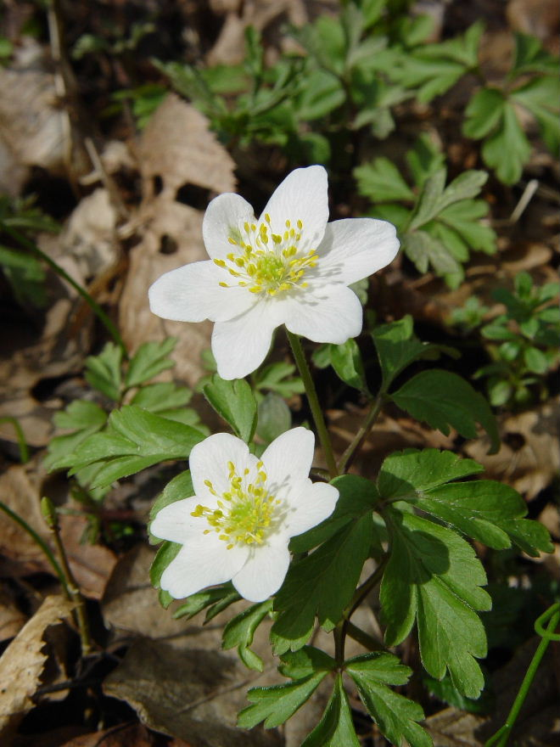
ZNANILCI POMLADI
POIMENUJTE RASTLINO NA SLIKI (1 TOČKA).
PODLESNA VETRNICA

Slide 9
ZNANILCI POMLADI
***IZ OPISA UGOTOVITE ZA KATERO RASTLINO GRE (3, 2, ALI 1 TOČKA)
POZNAMO LESKOVE IN VRBOVE,
CVETOVI SO NA OTIP MEHKI KOT PLIŠASTA IGRAČA
RASTLINO POIMENUJEMO PODOBNO KOT DOMAČO ŽIVAL, KI MJAVKA

Slide 10
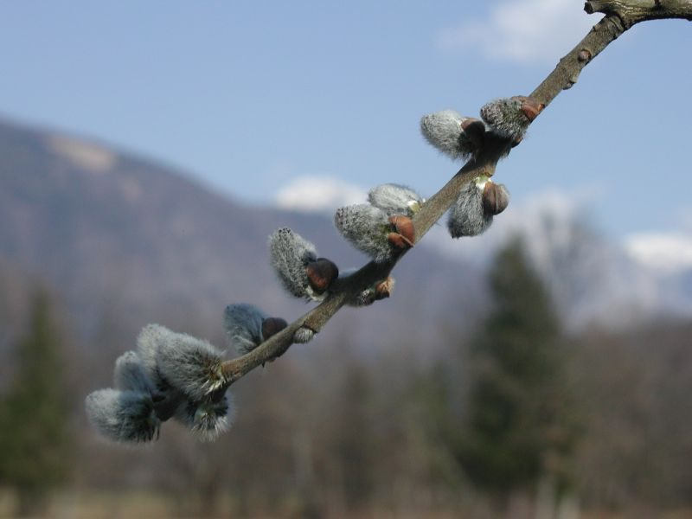
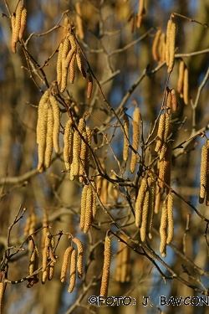
MAČICE

Slide 11
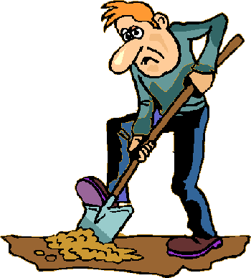
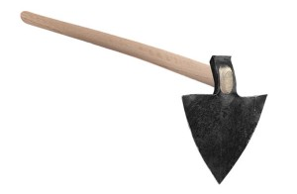
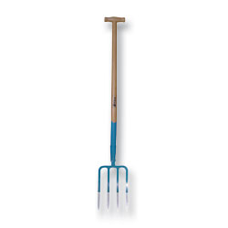
POMLAD NA VRTU
POIMENUJTE ORODJE NA SLIKI (4 TOČKE)

Slide 12
POMLAD NA VRTU
POVEŽI (1 TOČKA)
SEJEMO
SEME
SADIMO
SADIKE

Slide 13
POMLAD V VRTU
*** POIŠČI NAPAKO (1 TOČKA)
ZNAČILNOSTI VRTA :
- JE BLIZU HIŠE,
MANJŠI KOT NJIVA,
OGRAJEN Z OGRAJO, ŽIVO MEJO
OBDELUJEMO GA S TRAKTORJEM IN STROJI.

Slide 14
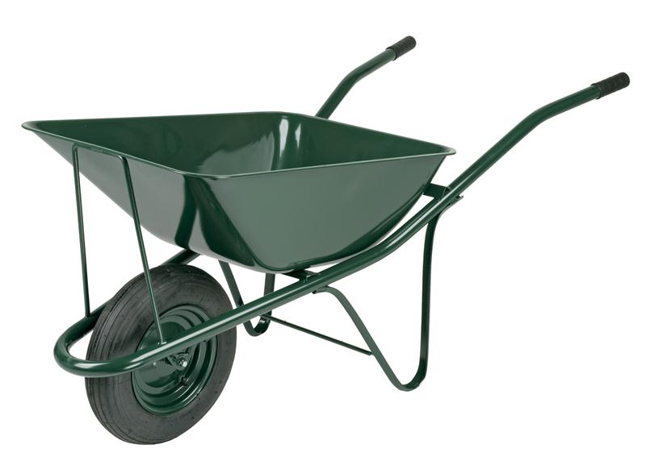
POMLAD V VRTU
*** KAKO PRAVILNO SLOVENSKO REČEMO (1 TOČKA)
ŠAJTRGA
SAMOKOLNICA

Slide 15
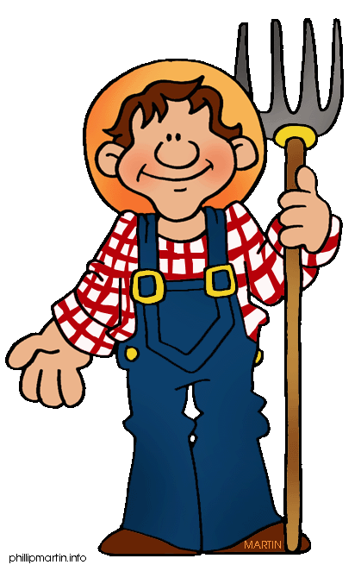
POMLAD NA NJIVI
K STROJEM DOPIŠI, KAJ
Z NJIMI DELAMO (4 TOČKE)
TROSILKA | PLUG | BRANA | SEJALNI STROJ | SADILEC
GNOJIMO

Slide 16
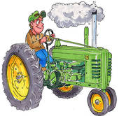
TROSILKA | PLUG | BRANA | SEJALNI STROJ | SADILEC
GNOJIMO | ORJEMO | BRANAMO | SEJEMO | SADIMO

Slide 17
BRAVO, RES VELIKO VEMO O POMLADI!

